Slide 1
TÜBERKÜLOZ
Prof Dr Demet Karnak-Prof.Dr.Gökhan Çelik
Ankara Üniversitesi Tıp Fakültesi
Göğüs Hastalıkları Anabilim Dalı

Slide 2
TÜBERKÜLOZ BİLDİRİMİ
İl halk sağlığı müdürlüğüne yazılı bildirim
Tüberküloz, bildirimi zorunlu A grubu hastalık
Umumi Hıfzısıhha Kanunu- 1930, Madde 113: “Tüberküloz hastaları ve TB ölümlerini saptayan hekim, isim ve adresle bildirim yapması zorunlu (24 saat)
Madde 282’de de “ … yaptırımı üç aydan altı aya kadar hapis ve üç aya kadar meslekten men ”
Bildirim Zorunlu Hastalıklar formu (Form-014)
İl Halk Sağlığı Müdürlüğüne bildirim yapılır
Hastanın adres ve en az iki adet telefon bilgileri
Posta ücretsiz

Slide 3
Tüberküloz Tedavisinin Amaçları
Kür sağlamak
TB’a bağlı ölüm ve sekelleri önlemek
Nüks gelişimini önlemek
Toplumda enfeksiyonun yayılması ve yeni hastaları önlemek
İlaç direnci gelişimini önlemek
ÇOK SAYIDA İLAÇ DÜZENLİ ve
UYGUN SÜRE KULLANILMALI
Notes:
TÜBERKÜLOZ TEDAVİSİNE BAŞLAMA
Sorumluluk: Tüberküloz önemli ve öncelikli bir toplum sağlığı sorunu olduğundan, asıl amaç hastanın yararı olmakla beraber tedavinin doğru olarak yürütülmesi, sağlık sisteminin ve sağlık çalışanlarının sorumluluğu altındadır. Bu sorumluluğun gereği olarak, TB olgularının yönetiminde sağlık çalışanlarına yol göstermek üzere bu rehber hazırlanmıştır.

Slide 4
TÜBERKÜLOZ TEDAVİ İLKELERİ
Kısa süreli standart tedavi rejimleri
İlaçlar DGT* ile kullanılmalı
İlaçlar yeterli süre kullanılmalı
Düzenli bir tedavi ile % 95 - 99 iyileşme
Tedavinin 15-20 gününde bulaştırıcılık kalkar

Slide 5
Tüberküloz tedavisi dönemleri
İnisiyal faz (Başlangıç dönemi): Hızlı çoğalan basiller temizlenir
Erken Bakterisidal Aktivite : H > E > R > Z > S
Direnç gelişimi ve tedavi başarısızlığının önlenmesi
15 günde % 95 damlacıkla bulaş kalkar
Standart 4 ilaç kullanılmalı 2 ay, özel durumlarda uzatılır
İdame fazı
Sterilizan aktivite: R* > Z >H* > S > E
Nüksün önlenmesi - aralıklı üreyen / yarı dorman basillerin öldürülmesi
En az 2 ilaç , en az 4 ay, özel durumlarda 7 -10 ay
*edinsel ilaç direncini önleyen ilaçlar : R,H
Notes:
TÜBERKÜLOZ TEDAVİSİNE BAŞLAMA
^{Sorumluluk:}
Tüberküloz önemli ve öncelikli bir toplum sağlığı sorunu olduğundan, asıl amaç :
Hastanın yararı olmakla beraber tedavinin doğru olarak yürütülmesi, sağlık sisteminin ve sağlık çalışanlarının sorumluluğu altındadır.
Bu sorumluluğun gereği olarak, TB olgularının yönetiminde sağlık çalışanlarına yol göstermek üzere rehber hazırlanmıştır.
Takip dışı kalıp dönen ve nüks olgulardaki tedavi başarısının düşük olması nedeniyle, bu iki grup hastanın tedaviye başlamadan hızlı moleküler RİF ya da İNH + RİF duyarlılığı çalışılması önerilmiştir. Tedavi öncesi, kültürde üreme ve fenotipik İDT sonucu olması da benzer şekilde kullanılır. Duyarlı bulunan hastalara HRZE ile başlayan standart tedavi verilir. İlaç direnci varsa, uygun tedavi verilir. Hızlı moleküler ilaç duyarlılık testi yapılamazsa, 2HRZES/1HRZE/5HRE tedavisi verilir (97).

Slide 6
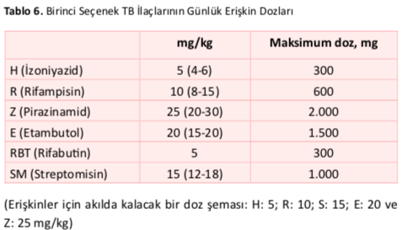
Notes:
Takip dışı kalıp dönen ve nüks olgulardaki tedavi başarısının düşük olması nedeniyle, bu iki grup hastanın tedaviye başlamadan hızlı moleküler RİF ya da İNH + RİF duyarlılığı çalışılması önerilmiştir. Tedavi öncesi, kültürde üreme ve fenotipik İDT sonucu olması da benzer şekilde kullanılır. Duyarlı bulunan hastalara HRZE ile başlayan standart tedavi verilir. İlaç direnci varsa, uygun tedavi verilir. Hızlı moleküler ilaç duyarlılık testi yapılamazsa, 2HRZES/1HRZE/5HRE tedavisi verilir (97).

Slide 7
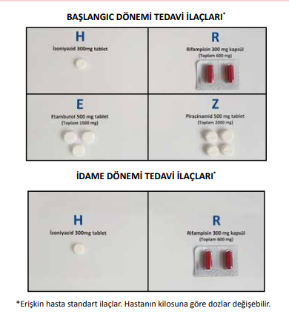
İki ay
Dört ay

Slide 8
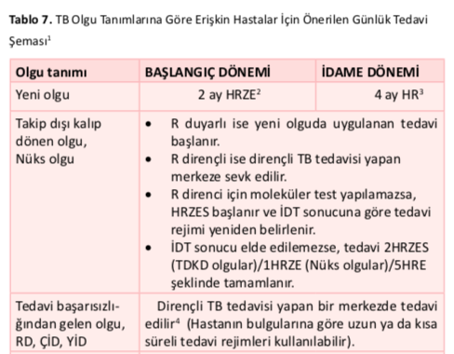

Slide 9
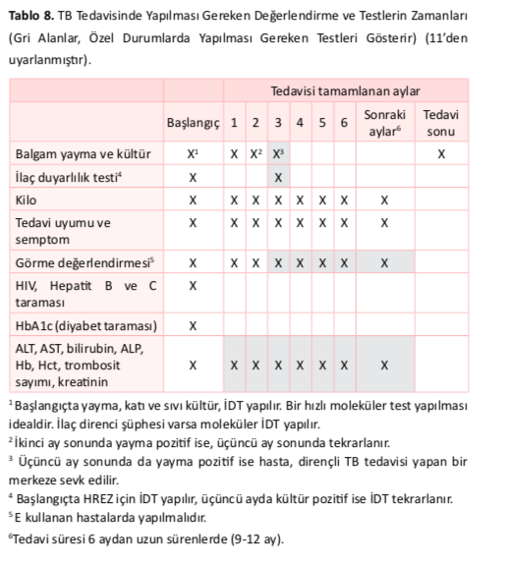

Slide 10
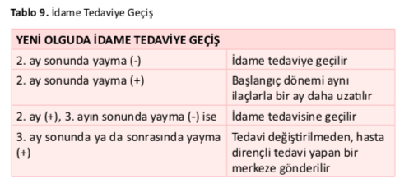
Notes:
Minör yan etkiler:
İlaç kesmeyi gerektirmeyen yan etkilerdir.
Hepatotoksisite dş nedenlerle oluşan karn ağrs, bulant ya da iştahszlk, rifampisine ya da diğer ilaçlara bağl olabilir. İlaçlar içme zamann değiştirmek, dozlar bölmek, yemek sonras vermek gibi baz yaklaşmlarla önlenebilirler.
Deri reaksiyonlar: Tüm TB ilaçlar deri reaksiyonlarna neden olabilir. İzoniyazid ve rifampisine bağl eksfoliyatif dermatit dşnda kalan deri reaksiyonlar genellikle antihistaminiklerle geçebilir. Peteşiyal döküntü varlğnda rifampisine bağl trombositopeni olaslğ aklda tutulmal ve trombosit says baklmaldr (4).
• Periferik nöropati: Ayaklarda yanma hissi, çorap ve eldiven tarz uyuşukluk şeklinde görülebilen nörolojik reaksiyonlar izoniyazide bağldr ve günde 10-50 mg B6 vitamininin (piridoksin) tedaviye eklenmesi ile önlenir. Diyabetli, gebe, malabsorbsiyonu olan, kronik böbrek yetmezliği olan ve yetersiz beslenen hastalarda izoniyazidle birlikte rutin olarak B6 vitamininin kullanlmas önerilir. Yüksek doz (>50mg) B6 vitamini (piridoksin) izoniyazidin kompetitif antagonistidir ve etkisini azaltr (36). Baz B vitamini tabletlerinde B6 dozunun çok düşük (2mg) olduğu dikkate alnmaldr.
Artralji: Pirazinamide bağl eklem yaknmalardr. Genellikle hafiftir ve kendi kendine geçer. Semptomatik tedaviye (aspirin, vd.) iyi yant verir.
Kanda ürik asit düzeyi yükselmesi: Pirazinamide bağl olarak gelişir. Tedavi kesme endikasyonu değildir. Ciddi semptomu olan hastalarda antienflamatuvar verilebilir. Asemptomatik hiperürisemide allopürinol verilmesi gerekmez. Nadiren allopürinol tedavisi gereken gut tablosu görülür.
Rifampisine bağl grip-benzeri tablo, genellikle intermittan tedavi ile olur. Ateş, titreme, başağrs, başdönmesi, kemik ağrs en çok 3.-6. aylar arasnda görülür. Rifampisin almndan 1-2 saat sonra başlayp, 8 saate kadar sürebilir.
Vücut svlarnn krmz/turuncu olmas: Rifampisine bağldr; gözyaş, tükürük, balgam, ter, idrar boyar, lensleri de boyayabilir. Vücut svlarnn krmz/turuncu olmas tehlikesizdir, fakat hastaya önceden anlatlmas gerekir.
Peroral (ağz çevresi) uyuşukluk: Streptomisine bağl olabilir. Majör yan etkiler:
Bu yan etkiler, ilaçlarn geçici ya da sürekli kesilmesini ve sklkla hastann hastaneye yatşn gerektirir.
• Hipersensitivite (aşrduyarllk) reaksiyonlar: Yerel ya da yaygn (sistemik) olarak görülebilir. En sk streptomisin, para-amino salisilik asit ve thiasetazon ile olur. Rifampisin ve pirazinamid ile de olabilir. Hipersensitivitenin en sk görülen klinik bulgular deri döküntüsü ve ateştir. Döküntü genellikle eritematöz ve kaşntldr, maküler ya da papüler olabilir. Ekstremitelerden çok gövdeyi tutar. Yaygn (jeneralize) reaksiyonlarda, periorbital şişlik, konjunktivit, titreme, halsizlik, kusma, eklemlerde ağr, başağrs, yaygn lenfadenopati, albüminüri, hepatosplenomegali ve seyrek olarak geçici sarlk görülür. Müköz zarlar da tutan ciddi ve hatta ölüme yol açan toksik epidermal nekrolizis (Stevens-Johnson Sendromu) görülebilir: En çok thiasetazon ile olur, diğer ilaçlarla da olabilir. Bir hastann aşr duyarl olduğu bir ilaç tekrar verilirse tek bir doz ile hipersensitivite reaksiyonu görülebilir. Hipersensitivite gelişen bir hastaya daha fazla bir dozda ayn ilaç verilirse nadiren anaflaktik şok gelişebilir.
28
Tedavi
Hipersensitivite reaksiyonu görülünce yaplmas gerekenler: Hastaya verilen bütün ilaçlar kesilir. Hasta, hastaneye sevkedilir. Hastanede sorumlu ilaç/ilaçlar deri testleri ile ya da ilaç denemeleri ile belirlenir. Tek tek ilaçlar kullanlarak sorumlu iaç bulunmaya çalşlr. Sorumlu ilaç belirlenince hastaya alerjik olmayan yeni bir tedavi başlanr. Ciddi reaksiyonlarn kontrolü için antihistaminikler ve steroid kullanm gerekebilir.
Görme bozukluğu: Etambutole bağl olabilir. Bu yaknmas olan hastalarda tüm ilaçlar kesilmeli ve hemen görme muayenesine yollanmaldrlar. Eğer sorumlu etambutol ise, bir daha asla verilmemelidir.
• Hepatotoksisite: Hastanede tedavi edilmesi önerilir. Karaciğere en çok toksik etki yapan ilaçlar izoniyazid, pirazinamid ve rifampisindir. Her hastada, tedaviye başlamadan ALT, AST, alkalen fosfataz, bilirubin, kreatinin ve trombosit düzeyine baklmas önerilir. Kronik karaciğer hastalğ olanlarda, alkoliklerde, HIV pozitiflerde ve yaşllarda hepatotoksisite riski daha yüksektir ve bu kişilerde tedavi srasnda belirli aralklarla karaciğer enzimleri ve bilirubin takibi yaplmas önerilir (1).

Slide 11
Genel durumu bozuk olanlar, ilerlemiş hastalığı olanlar
Tüberküloz menenjit
Masif hemoptizi
Kontrolsüz Diyabet Mellitus
Kronik böbrek hastalığı
Kronik karaciğer hastalığı

Slide 13
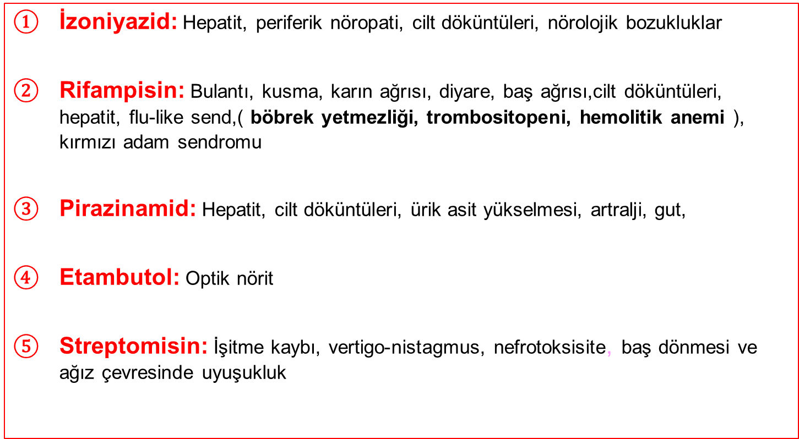

Slide 14
Yan etki İlaç Yaklaşım
İştahsızlık,bulantı, Rifampisin İlaçları gece ver
karın ağrısı,
grip benzeri tablo
Artralji Pirazinamid Aspirin, allopurinol
Ayaklarda yanma İzoniyazid Vit B₆ (10mg/gün)
Kırmızı renkli idrar Rifampisin Hastayı bilgilendir

Slide 15
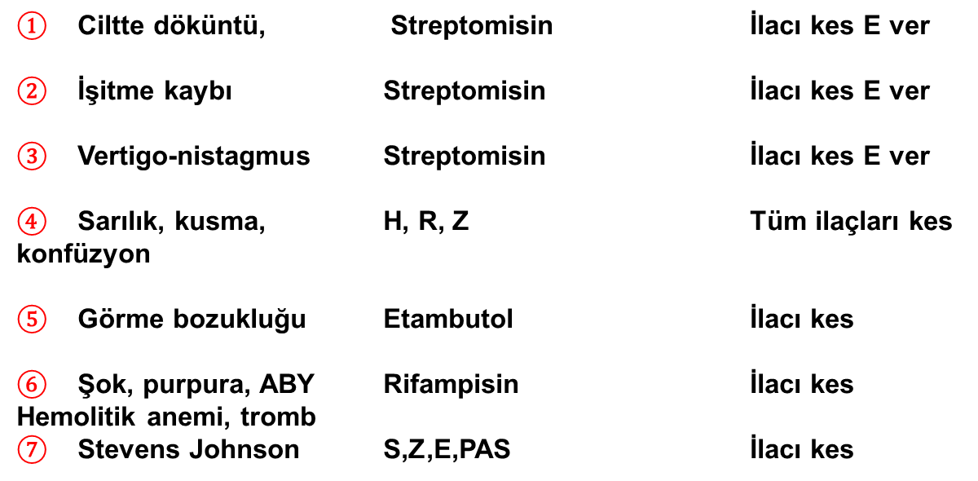
Majör yan etkiler

Slide 16
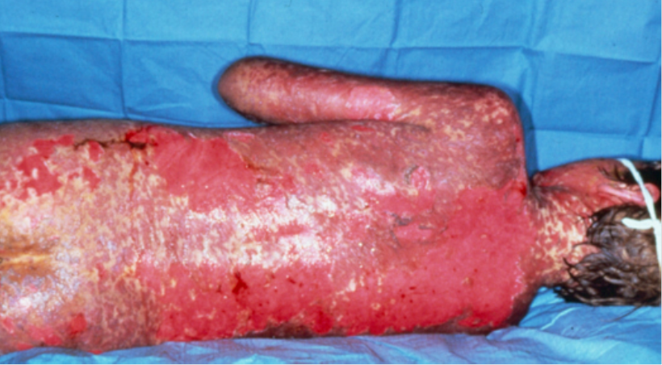
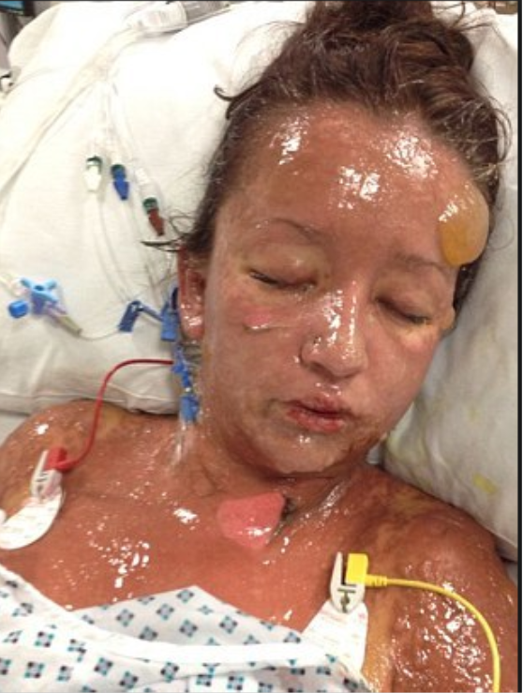
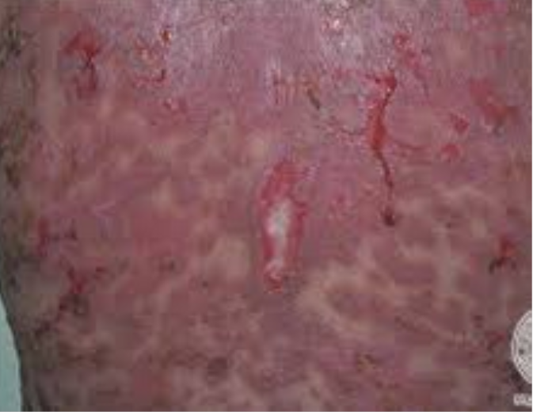

Slide 17
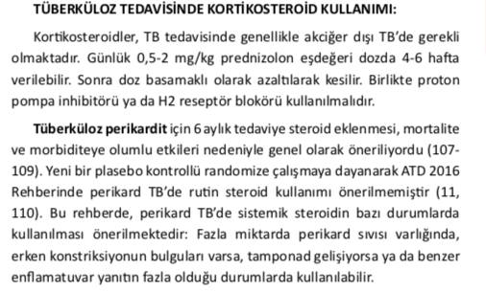
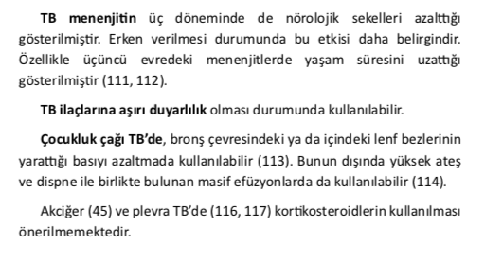

Slide 18
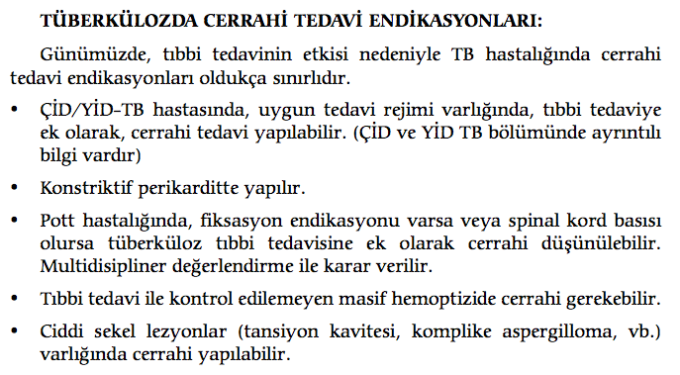
Notes:
GEBELER:
Tüberküloz tan􏰃s􏰃 alan gebelere en k􏰃sa sürede tedavi ba􏰄lanmal􏰃d􏰃r. Gebede streptomisin kullan􏰃lmas􏰃 kontrendikedir. Pirazinamidin bebe􏰅e etkilerinin iyi bilinmedi􏰅i belirtiliyorsa da Dünya Sa􏰅l􏰃k Örgütü tedavide pirazinamidi de güvenli bir ilaç olarak önermektedir (1). Ülkemizde ilaç direnci olas􏰃l􏰃􏰅􏰃n􏰃n yüksek olu􏰄u nedeniyle HRZE içeren rejimle 6 ayl􏰃k tedavi yeterlidir. E􏰅er Z kullan􏰃lamazsa HRE ile 9 ay tedavi yap􏰃l􏰃r. 􏰋zoniyazid alan gebelerin günde 10 mg piridoksin (B6 vitamini) kullanmalar􏰃 önerilir.
Yeni olgu tüberküloz tan􏰃s􏰃 olan gebelerde önerilen tedavi rejimi; 2 ay HRZE / 4 ay HR, piridoksin 10 mg/gün.
EMZ􏰑REN KADINLAR:
Bütün ilaçlar emniyetli bir 􏰄ekilde kullan􏰃labilir. Tüberküloz ilaçlar􏰃 anne sütünde dü􏰄ük konsantrasyonlarda bulunmaktad􏰃r. Bebe􏰅e toksik etkisi olmad􏰃􏰅􏰃 gibi koruyucu etkisi de bulunmamaktad􏰃r. Tedavi alt􏰃nda annenin bebe􏰅e bula􏰄t􏰃r􏰃c􏰃l􏰃􏰅􏰃 teorik olarak 2 hafta kabul edilebilir. Bu iki haftal􏰃k sürede, sosyal ko􏰄ullar􏰃 uygun olan ve geçici süre ile bebe􏰅e bakabilecek bir ba􏰄ka ki􏰄i bulunan ailelerde bebe􏰅in anneden ayr􏰃 tutulmas􏰃 önerilir. Ancak annenin sa􏰅􏰃lan sütü bu dönemde bebe􏰅e verilebilir (47). Sosyal ko􏰄ullar􏰃 uygun olmayan ailelerde ise anne ve bebek birarada kalabilirler ve annenin cerrahi maske takarak bebe􏰅ini emzirmeyi sürdürmesi önerilir. (TB’li anneden do􏰅an bebekler için bkz. Sf.77) ORAL KONTRASEPT􏰑F KULLANAN KADINLAR:
Rifampisin oral kontraseptifin etkisini azalt􏰃r. Bu nedenle, ya ba􏰄ka bir aile planlamas􏰃 yöntemi kullanmas􏰃 ya da östrojeni yüksek (50 mikrogram) olan bir kontraseptif kullanmas􏰃 gerekir.

Slide 19
^{Hepatotoksik HRZ ‘den} ^{en hepatotoksik olan Z}

Slide 20
Notes:
BÖBREK YETMEZL􏰑􏰖􏰑 OLANLAR:
HRZ hemen tümüyle karaci􏰅erden at􏰃l􏰃r. Bu nedenle genellikle böbrek yetmezli􏰅inde kullan􏰃lmalar􏰃nda sorun olmaz. Fakat böbrek yetmezli􏰅i olanlarda, kreatinin klirensine (KrKl) ve diyalize girme durumlar􏰃na göre ilaçlar􏰃n dozlar􏰃 ve verili􏰄 aral􏰃klar􏰃 yeniden düzenlenmektedir. Daha önce kreatinin klirensinin 50 ml/dk üstünde olu􏰄u, 10-50 ml/dk aras􏰃nda ve 10 ml/dk alt􏰃nda olu􏰄una göre ilaçlar􏰃n doz aral􏰃klar􏰃 ve dozlarda de􏰅i􏰄iklik yap􏰃l􏰃yordu (48). Amerikan Toraks Derne􏰅i taraf􏰃ndan yay􏰃mlanan son tüberküloz tedavisi önerisinde ise dozlar􏰃 azaltmak yerine doz aral􏰃klar􏰃n􏰃 art􏰃rmak önerilmi􏰄tir (4). Tolere edebildikleri sürece standart dozlar verilir:
􏰆􏰇 Kreatinin klirensi 30ml/dk üzerinde ise standart tedavi sürdürülür; toksisiteden kaç􏰃nmak için serum kreatinin ölçümü yap􏰃lmas􏰃 gerekir.
􏰆􏰇 Kreatinin klirensi 30ml/dk’dan az olanlar ve hemodiyaliz alanlar:
􏰉 HR normal dozda, günlük verilebilir (tedavi doz s􏰃kl􏰃􏰅􏰃 de􏰅i􏰄tirilmez);
diyaliz günlerindeki dozlar diyalizden sonra verilir.
􏰉 H kullan􏰃m􏰃 nedeniyle piridoksin 10 mg/gün kullan􏰃lmas􏰃 gereklidir.
􏰉 ZES günlük verilmez, haftada üç doz ve diyalizden sonra standart dozda verilir (4, 49). 􏰋laç serum düzeyi bak􏰃lmas􏰃 ve E’nin oküler toksisite yapmas􏰃 nedeniyle yak􏰃n takip önerilir.
􏰆􏰇 Periton diyalizi yap􏰃lan hastalar için veri yoktur. Hemodiyaliz verilen hastalar gibi tedavi uygulanmas􏰃 önerilmi􏰄tir.
Hastalar􏰃n ilaçlar􏰃n􏰃n hemodiyalizden hemen sonra içirilmesi DGT’yi kolayla􏰄t􏰃racakt􏰃r. Ayr􏰃ca, diyabetes mellitus ve mide sorunlar􏰃 da varsa emilimi olumsuz etkileyebilir. Ek ilaçlar kullan􏰃l􏰃yorsa ilaç etkile􏰄imleri olabilir.

Slide 21
